Slide 1
EINFÜHRUNG IN DIE WELT DER DATENBANKEN

Slide 2
ER-MODELL, DATENTYPEN, SCHLÜSSELFELDER

Slide 3
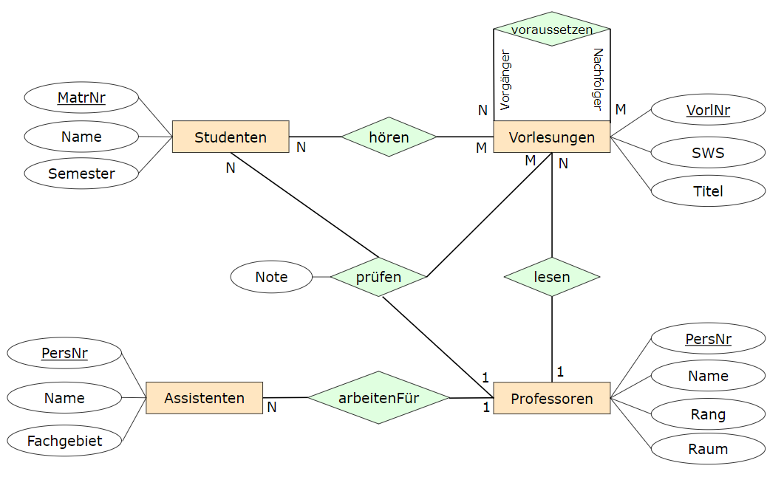
ENTITY RELATIONSHIP MODEL
Modelliert Gegenstände (Entities) und die Beziehungen (Relationships) zwischen diesen
Entity
Objekt, über welches Informationen zu speichern sind
(Bsp.: Vorlesung, Professor, Prüfung)
Relationship
Beziehung zwischen Entities
(Bsp.: Professor liest Vorlesung)
Attribut
Eigenschaft von Entities oder Beziehungen
(Name, Titel,...)

Slide 4
ER-MODELL – CHEN NOTATION

Slide 5
ENTITY RELATIONSHIP MODEL
Werte
Primitive Datenelemente, die direkt erstellbar sind
Werte werden durch Datentypen beschrieben
Datentypen
Vorgegebene Standard-Datentypen
Beispiele
int
varchar
date

Slide 6
ÜBUNG DATENTYPEN
Suche dir 5 Datentypen in MySQL und erkläre den Sinn davon

Slide 7
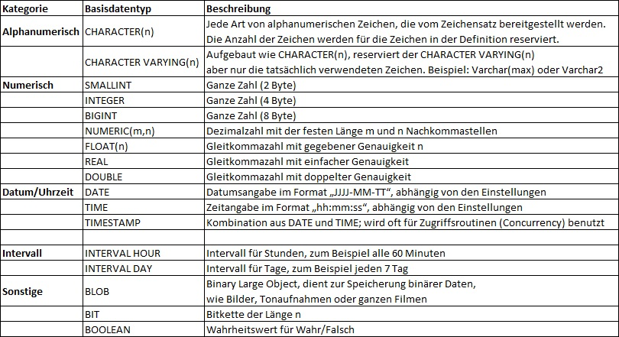
ÜBUNG DATENTYPEN

Slide 8
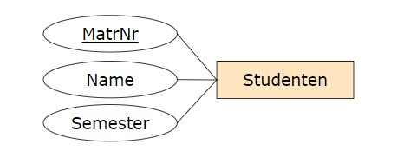
ATTRIBUTE
Modellieren Eigenschaften von Entities oder Beziehungen
Alle Entitites eines Entity-Typen (hier bspw. “Studenten”) haben dieselben Arten von Eigenschaften.
Attribute werden somit für Entity-Typen deklariert
textuelle Notation: E (A1 : D1 , ..., Ax : Dx )
Attributen ist ein Datentyp zuzuweisen

Slide 9
SCHLÜSSEL
Die Werte der Schlüsselattribute identifizieren Entities eindeutig
Bei mehreren Schlüsselkandidaten ist ein Primärschlüssel zu wählen (im Modell unterstreichen)
Beispiel: Die Matrikelnummer kennzeichnet einen Studenten eindeutig. Zu jeder Matrikelnummer gibt es genau einen Studenten.

Slide 10
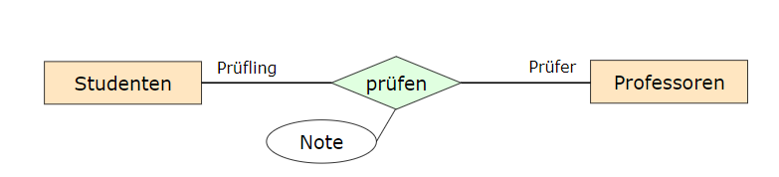
BEZIEHUNGEN
Beziehungen zwischen Entities werden zu Beziehungstypen zusammengefasst.
Beziehungen können ebenfalls Attribute besitzen (Note im Beispiel)

Slide 11

BEZIEHUNGEN
Unterschiede in Grade
Am häufigsten: binär
Zwei beteiligte Entitäten

Slide 12
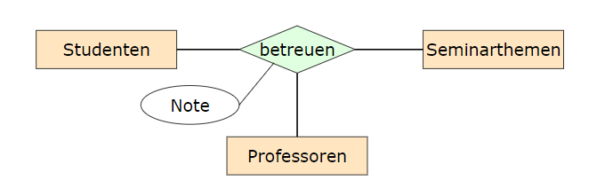
BEZIEHUNGEN
Unterschiede in Grade
ternär
Drei beteiligte Entitäten

Slide 13
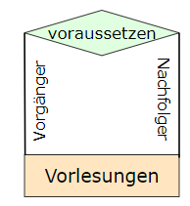
BEZIEHUNGEN
Unterschiede in Grade
unär
Eine beteiligte Entität

Slide 14
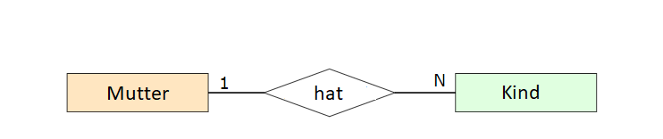
BEZIEHUNGEN
Unterscheidung Kardinalitäten
Beschreiben die Beziehung genauer.
Formen: 1:1, 1:N, N:1, M:N
Müssen immer eingehalten werden

Slide 15
ÜBUNG KARDINALITÄTEN
Definiere die Kardinalitäten für folgende Beziehungen:
Mann ist verheiratet mit Frau
Prospekt beschreibt Produkt
Lehrer unterrichtet Fach
Lieferant liefert Produkt
Mitarbeiter arbeitet für Firma
Bestellung umfasst Produkt
Kino hat Kinosaal

Slide 16
ÜBUNG KARDINALITÄTEN
Überlege dir je ein eigenes Beispiel:
1:1
1:N
N:1
M:N

Slide 17
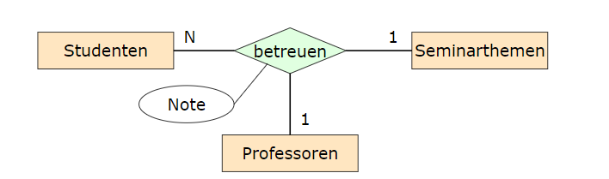
BEZIEHUNGEN
Kardinalitäten bei ternären Beziehungen
Welche Integritätsbedingungen werden hier festgelegt?

Slide 18
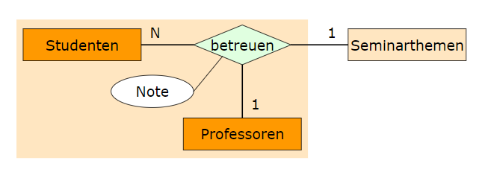
BEZIEHUNGEN
Kardinalitäten bei ternären Beziehungen
Studenten dürfen bei demselben Professor nur ein Seminarthema bearbeiten

Slide 19
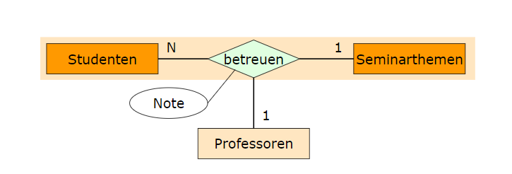
BEZIEHUNGEN
Kardinalitäten bei ternären Beziehungen
Studenten dürfen dasselbe Seminarthema nur bei einem Professor bearbeiten (also nicht wiederverwenden).

Slide 20
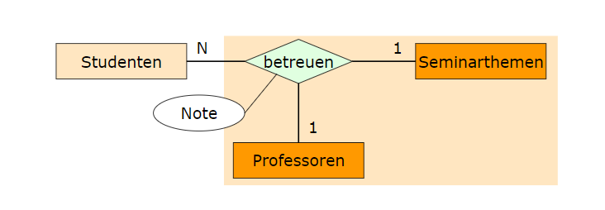
BEZIEHUNGEN
Kardinalitäten bei ternären Beziehungen
Professoren können dasselbe Seminarthema an mehrere Studenten vergeben (= “wiederverwenden”)

Slide 21
ENDE

